Slide 1
——PHP高性能Web开发之
第5讲 高性能Web框架

Slide 2
目 录
CONTENTS
1
框架和性能
2
Yaf框架
3
其它典型PHP框架

Slide 3
目 录
CONTENTS
1
框架和性能
2
Yaf框架
3
其它典型PHP框架

Slide 4
框架？Or 性能？
随着PHP的发展， PHP框架层出不穷， 但到底用不用PHP框架， 还存在很大的争论。 反对者认为使用框架会降低性能， 例如Zend Framework 和 Laravel；而支持者则认为，采用框架能提高开发效率， 损失点性能也是值得的。有没有那么一个框架，既不会有损性能，又能提高开发效率呢？Yaf，就是为了这个目标而生的。
Yaf有着和Zend Framework相似的API， 相似的理念， 而同时又保持友好的兼容， 以此来提高开发效率， 规范开发习惯。 本着对性能的追求， Yaf把框架中不易变的部分抽象出来，采用PHP扩展实现(c语言)，以此来保证性能。在性能测试中， Yaf相对于原生的PHP在同样功能下， 性能损失小于10%；而和Zend Framework的对比中， Yaf的性能是Zend Framework的50-60倍。

Slide 5
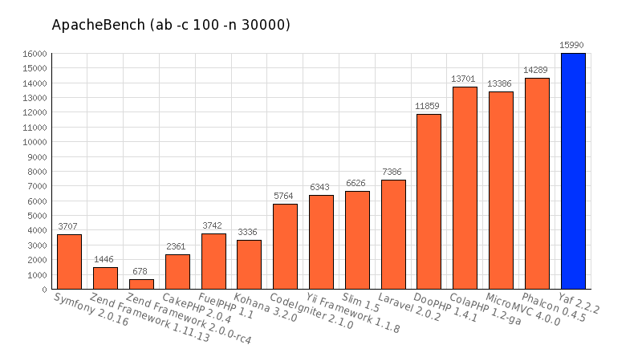
框架？Or 性能？

Slide 6
目 录
CONTENTS
1
框架和性能
2
Yaf框架
3
其他典型PHP框架

Slide 7
Yaf简介
Yaf，全称 Yet Another Framework，是一个C语言编写的PHP框架， 是一个以PHP扩展形式提供的PHP开发框架。相比于一般的PHP框架, 它更快，更轻便。它提供了Bootstrap, 路由, 分发, 视图, 插件, 是一个全功能的PHP框架。Yaf的优点主要有：
用C语言开发的PHP框架, 相比原生的PHP, 几乎不会带来额外的性能开销.
所有的框架类, 不需要编译, 在PHP启动的时候加载, 并常驻内存.
更短的内存周转周期, 提高内存利用率, 降低内存占用率.
灵巧的自动加载. 支持全局和局部两种加载规则, 方便类库共享.
高性能的视图引擎.
高度灵活可扩展的框架, 支持自定义视图引擎, 支持插件, 支持自定义路由等等.
内建多种路由, 可以兼容目前常见的各种路由协议.
强大而又高度灵活的配置文件支持. 并支持缓存配置文件, 避免复杂的配置结构带来的性能损失.
在框架本身,对危险的操作习惯做了禁止.
更快的执行速度, 更少的内存占用.

Slide 8
使用Yaf
安装Yaf框架（Windows环境）
（1）下载yaf框架扩展库：http://pecl.php.net/package/yaf
目前最新版本为3.0.4版，建议下载该版。
下载扩展库时，要注意自己PHP环境所采用的PHP版本、编译架构（x86或x64）、是否开启线程安全等（可以通过 phpinfo 中查看）。
（2）把yaf扩展库文件 php_yaf.dll ，复制到PHP安装目录的 ext 文件下。
（3）修改 php.ini 配置文件，加载yaf扩展：extension = php_yaf.dll
（4）重新启动apache和php开发环境，在phpinfo中，查看是否正常开启 yaf 扩展。

Slide 9
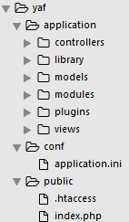
使用Yaf
创建Yaf框架应用程序目录结构
Yaf框架完全借鉴Zend Framework 1 的设计理念，与ZF1目录结构基本类似。
Public目录：应用程序入口目录；在该目录中包含入口文件、重写文件及静态资源文件（css、js、图片等）。
Conf目录：应用程序配置文件目录。
Application目录：应用程序核心代码目录；包括 控制器、视图、模型、库、多模块设计、插件等。

Slide 10

使用Yaf
编写应用程序入口文件：public/index.php

Slide 11
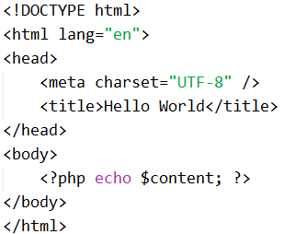
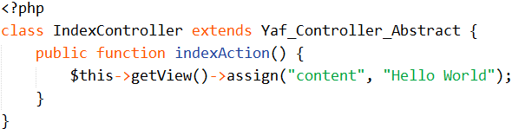
使用Yaf
实现控制器、视图和模型
注意：Yaf没有提供ORM层数据库操作，建议直接使用原生PDO操作数据库。

Slide 12

Yaf中使用Laravel数据库操作
使用Composer下载数据库操作库：composer require illuminate/database
在Yaf入口文件中，引入composer自动加载文件
配置Yaf Bootstrap启动文件，加载Laravel数据库配置
使用Laravel数据库操作
Notes:
http://laravelacademy.org/post/3018.html

Slide 13
目 录
CONTENTS
1
框架和性能
2
Yaf框架
3
其他典型PHP框架

Slide 14

Zend Framework
优点：
官方框架，代表了PHP语言的发展方向
类库丰富，功能齐全
支持Composer
缺点：
学习成本较大，入门麻烦

Slide 15

Symfony
优点：
类库最丰富，功能最强大
引入Composer，组件化管理
使用了PHP的最新技术，代表了框架的发展方向
缺点：
学习成本较大，入门麻烦
执行速度较慢
不适合于中小企业应用

Slide 16

CodeIgniter
优点：
入门简单，使用简单
文档丰富
支持Composer
缺点：
兼容PHP4，代码风格古老
功能相对较少，不太适于大型应用

Slide 17

Phalcon
优点：
执行速度最快，效率最高
可以使用Composer
缺点：
排错困难，入门麻烦

Slide 18
感谢聆听！
THANK YOU FOR YOUR ATTENTION
Notes:
18

